Slide 1
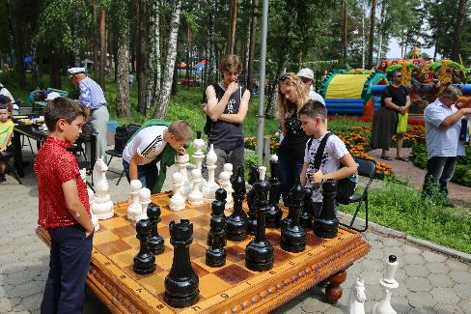
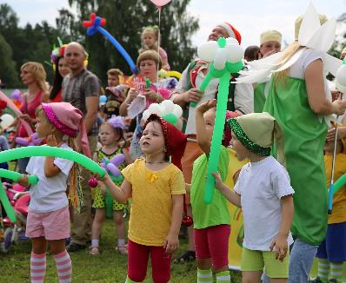
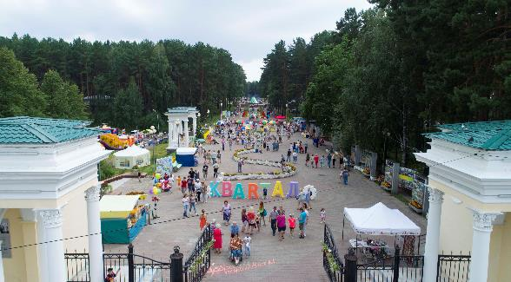
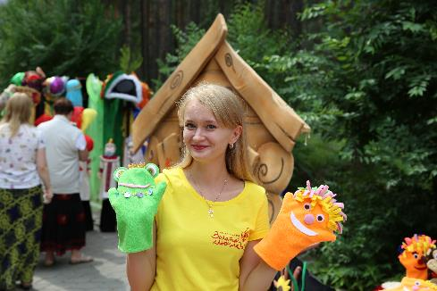
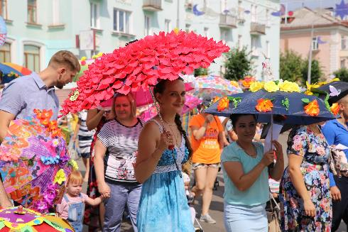
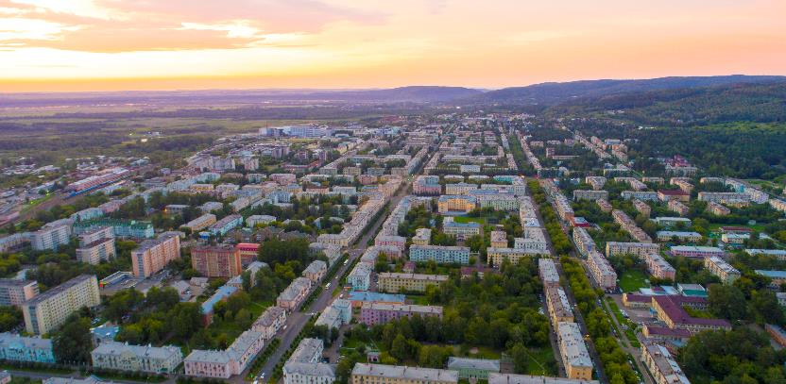
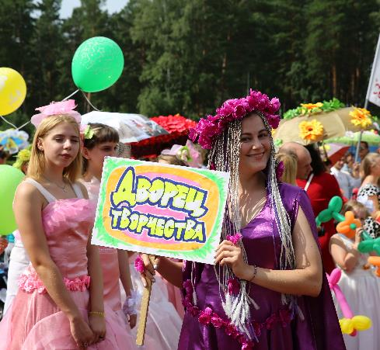
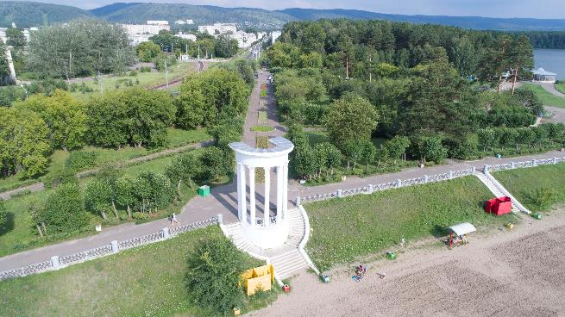
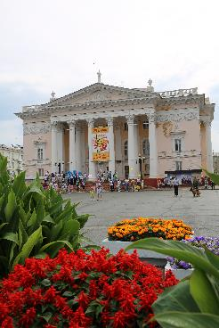
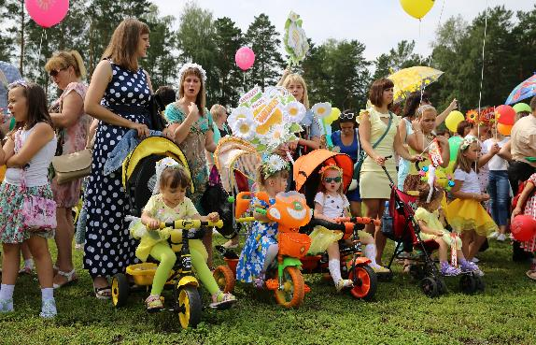

Slide 2
Как проект поддерживает добровольчество и благотворительность в Железногорске?
Общегородская инфраструктура поддержки добровольчества и благотворительности
Вовлечение жителей города в социальную деятельность
Проведение ежегодного праздника-форума «Добрый Железногорск»
Реализация социальных программ

Slide 3
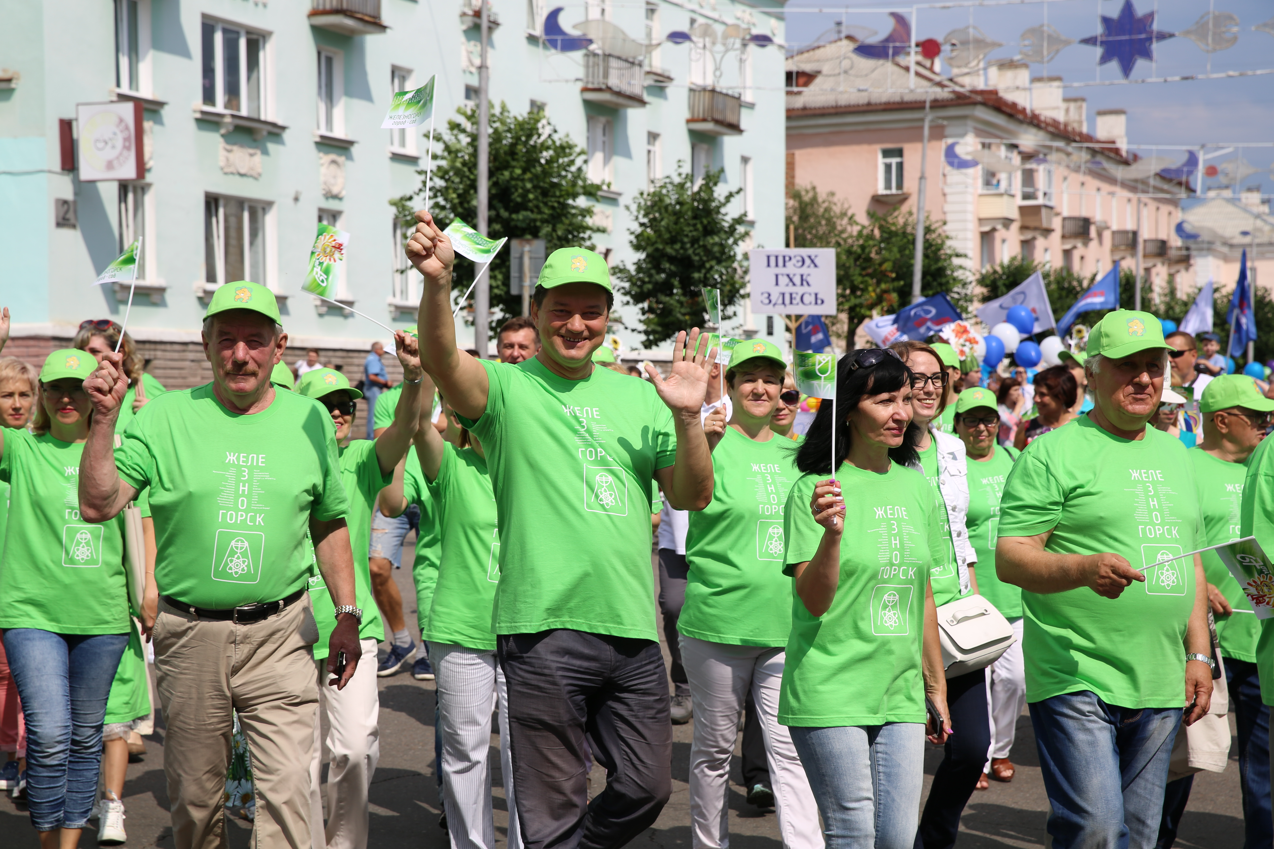
Кому помогает проект?
СО НКО, инициативным группам:
новые возможности для работы
Инвалиды, пожилые люди, другие нуждающиеся:
новые возможности для жизни.
Неравнодушные люди города:
новые возможности для оказания помощи.

Slide 4
Какова аудитория проекта?

Slide 5
Какие проблемы решает проект?
Государственная помощь нуждающимся не всегда достаточна и не полностью соответствует потребностям
СОНКО и инициативным группам не хватает знаний правового, экономического, управленческого характера, информации о грантовых программах, возможностях участвовать в муниципальных и государственных конкурсах
Городскому сообществу добровольческой и благотворительной деятельности требуется большее единство, автономия и самостоятельность
Муниципалитету и городскому сообществу добровольческой и благотворительной деятельности требуется больший уровень сотрудничества
Горожане не достаточно информированы о социальных программах и возможностях оказать помощь

Slide 6
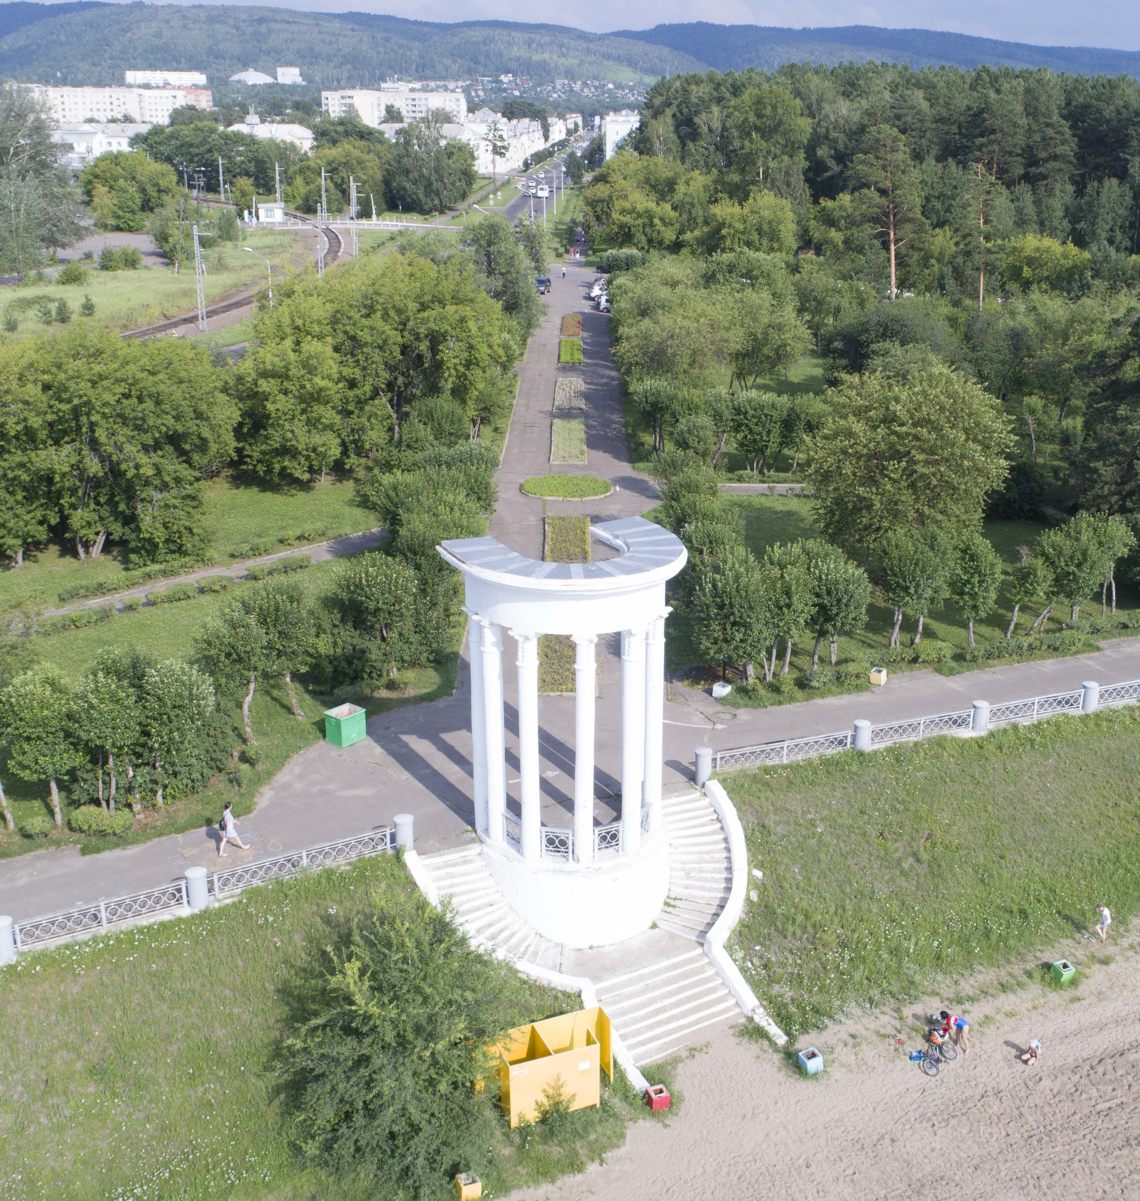
Какие ресурсы помогают реализации?
Активисты добровольчества и благо-творительности
Системная работа муниципальной власти
Культура и традиции горожан
Поддержка Госкорпораций «Росатом», «Роскосмос»
Действующие муниципальные программы поддержки

Slide 7
Каковы результаты проекта?
В городе создан постоянно действующий механизм поддержки добровольческой и благотворительной деятельности
У жителей города появилось больше возможностей и заинтересованности в участии в добровольческих и благотворительных проектах
За счёт добровольчества и благотворительности увеличился объём и качество социальной помощи нуждающимся категориям граждан
За счёт развития горизонтальной коммуникации повысилась самостоятельность добровольческого сообщества

Slide 8
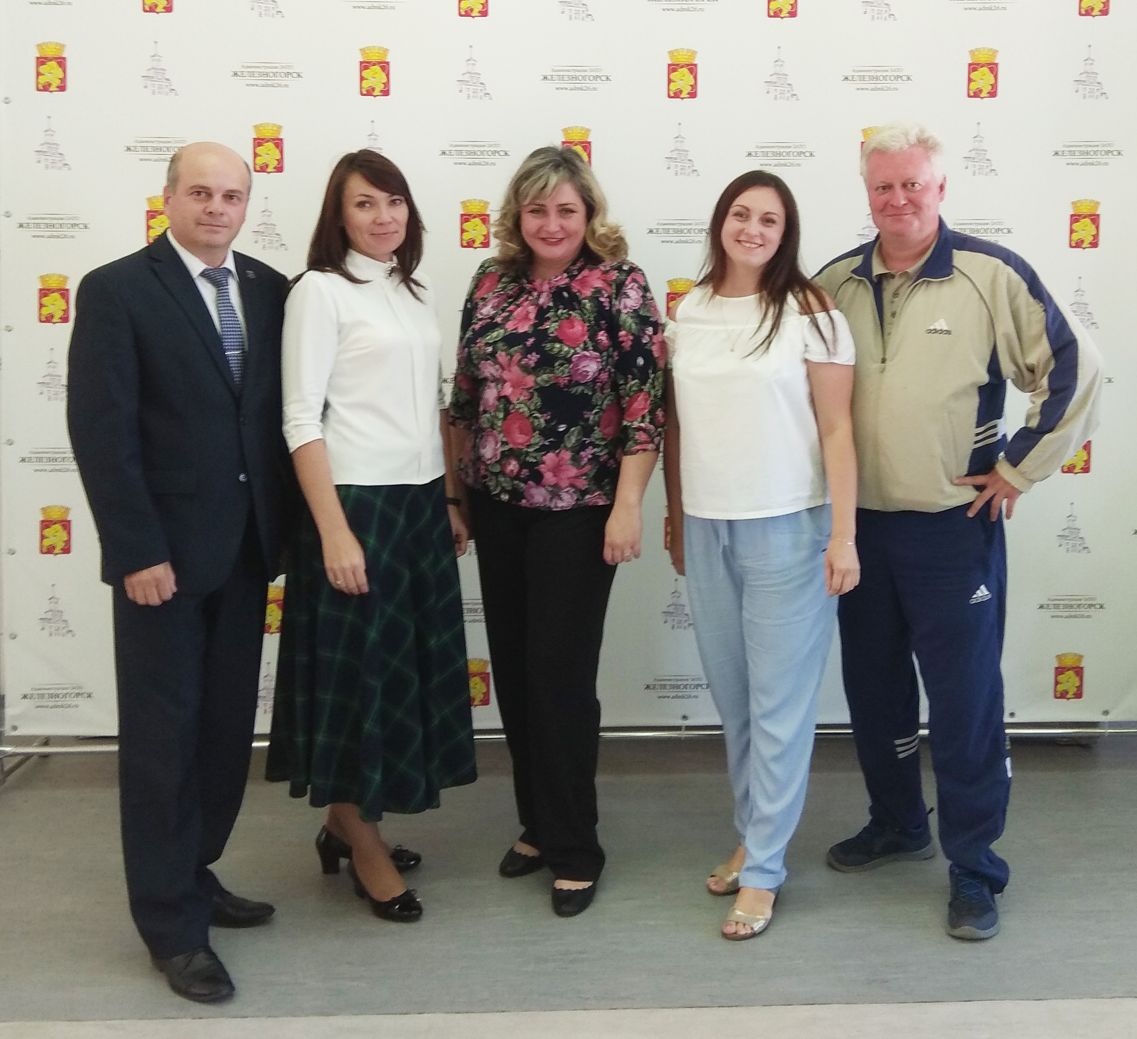
Знакомьтесь: команда проекта!
На фото слева направо:
Шевченко А. В., заместитель Главы Администрации ЗАТО г. Железногорск;
Андросова Е. В., руководитель управления делами Администрации ЗАТО г. Железногорск;
Томилова К. А., главный специалист по молодёжной политике и работе с общественными организациями Администрации ЗАТО г. Железногорск;
Горбунова Я. И., руководитель Городского ресурсного центра;
Афонин С. Н., руководитель МКУ «Управление физической культуры и спорта»

